Slide 1
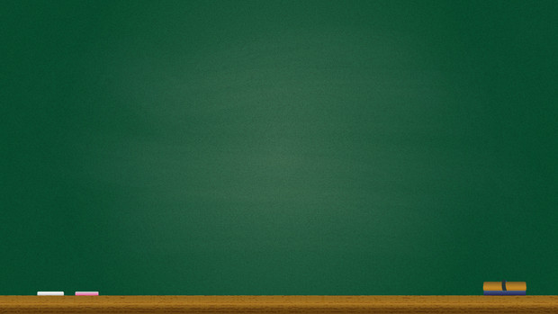
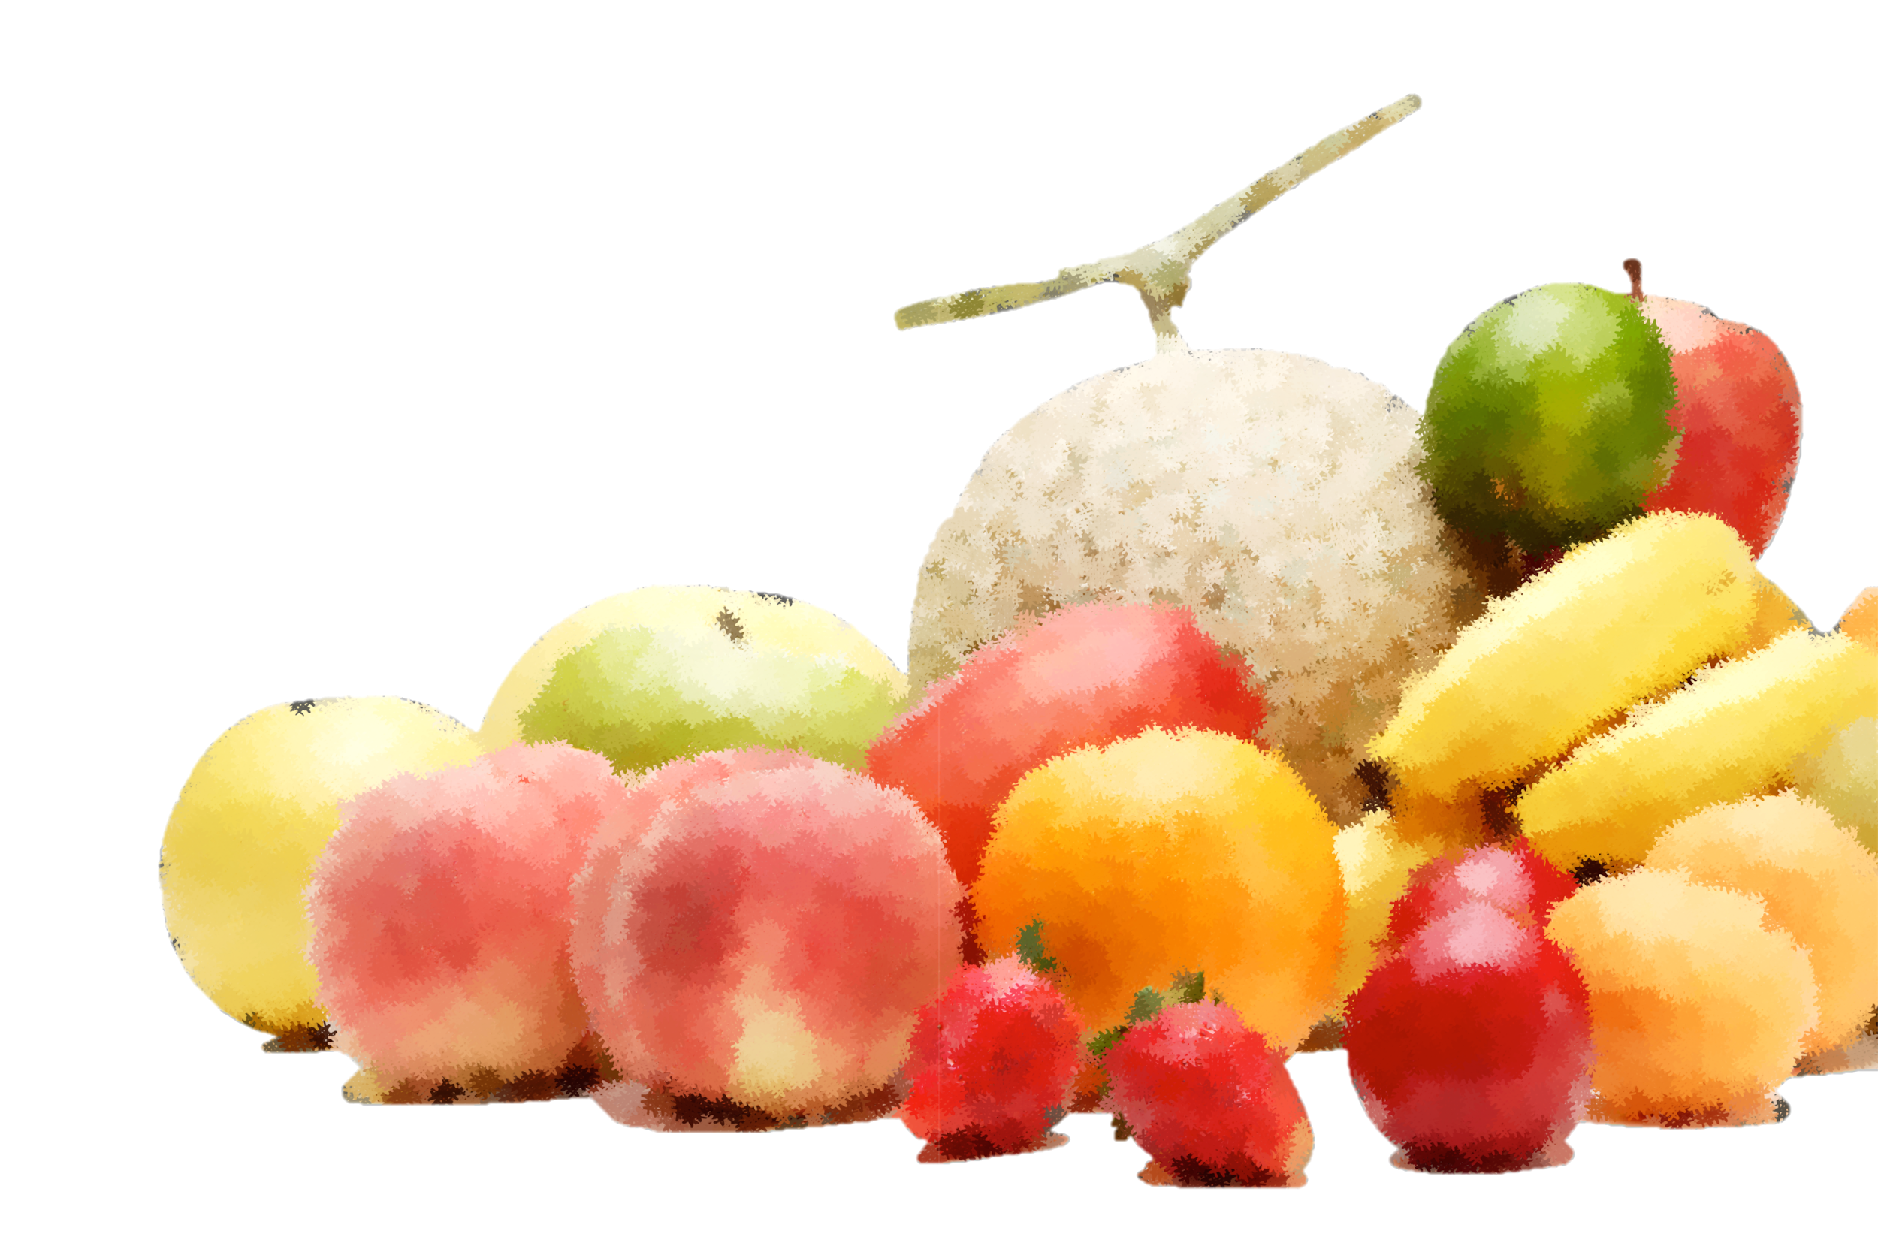
味な話
Notes:
こんにちは、本校学校歯科医の です。
私たち人間は外から物を取り込み、体の中で必要な形に置き換え、不要物を排出する事によって生命を維持しています。
毎日の生活の中で一番身近なことは食事ではないでしょうか。
歯と口の健康を保ち、食物をおいしく頂く。食事はエネルギーを取り込むという単なる作業ではなく、生きている喜びを実感できる行為でもあります。
今日は学校歯科医の立場から、食事に大きく関わってくる「味」についてお話を致します。
そんな今日は味について勉強してみましょう。

Slide 2
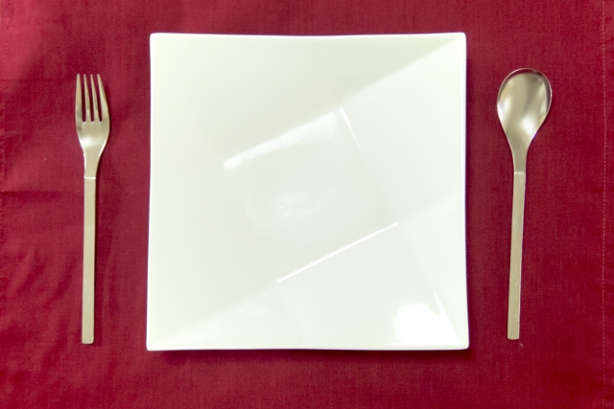
味の基礎を
学ぶ
今日の目的
Notes:
味や匂いはその物質の組成に変ってきますが、私たちは味をどう感じてきたでしょう。
たとえば、小さな子どもは苦いものや酸っぱいものを吐き出しませんか？食べ物の好き嫌いがあるか聞けませんが、明らかに選択をして食べ物を摂っています。
私達は味や匂いで物質の成分を調べる事ができます。
理科の実験で、リトマス試験紙で酸かアルカリかを調べたり、遠心分離機で成分を分けで何が含まれているのかを調べたりできるように、
私達は、「味」を食べ物が体にとって安全か否かを判断する指標として利用してきたと考えられないでしょうか。

Slide 3
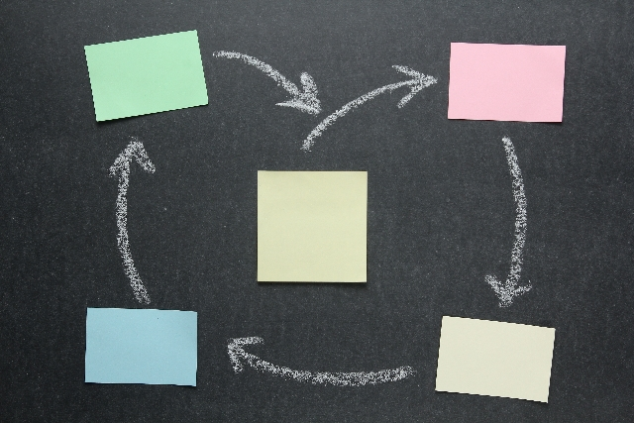
塩味
甘味
旨味
どんな味があるのか？
苦味
酸味
Notes:
味にはどんな種類があるのでしょう
（こちらからの発問で生徒に答えさせます）
（大体出たところで）
苦味酸味以外に、甘味、塩味、うま味。
これを「5基本味」と言います。 それぞれに何があるか考えてみましょう。

Slide 4
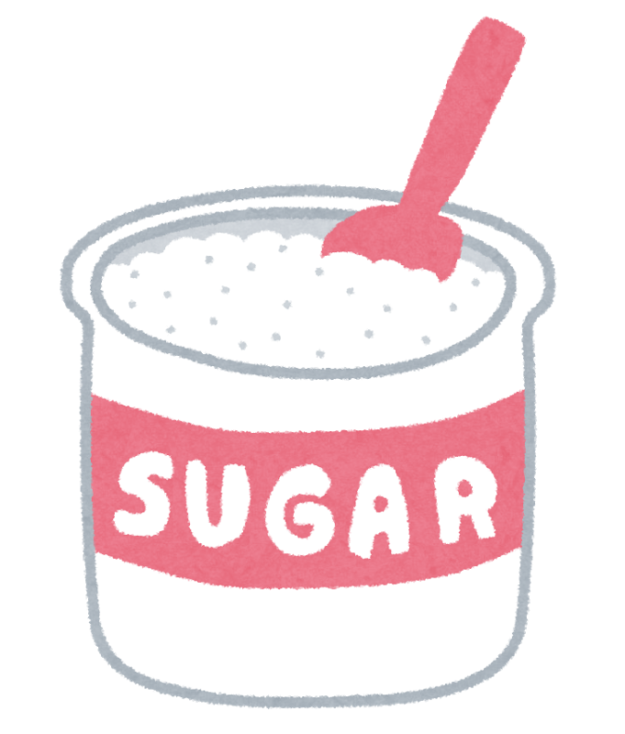
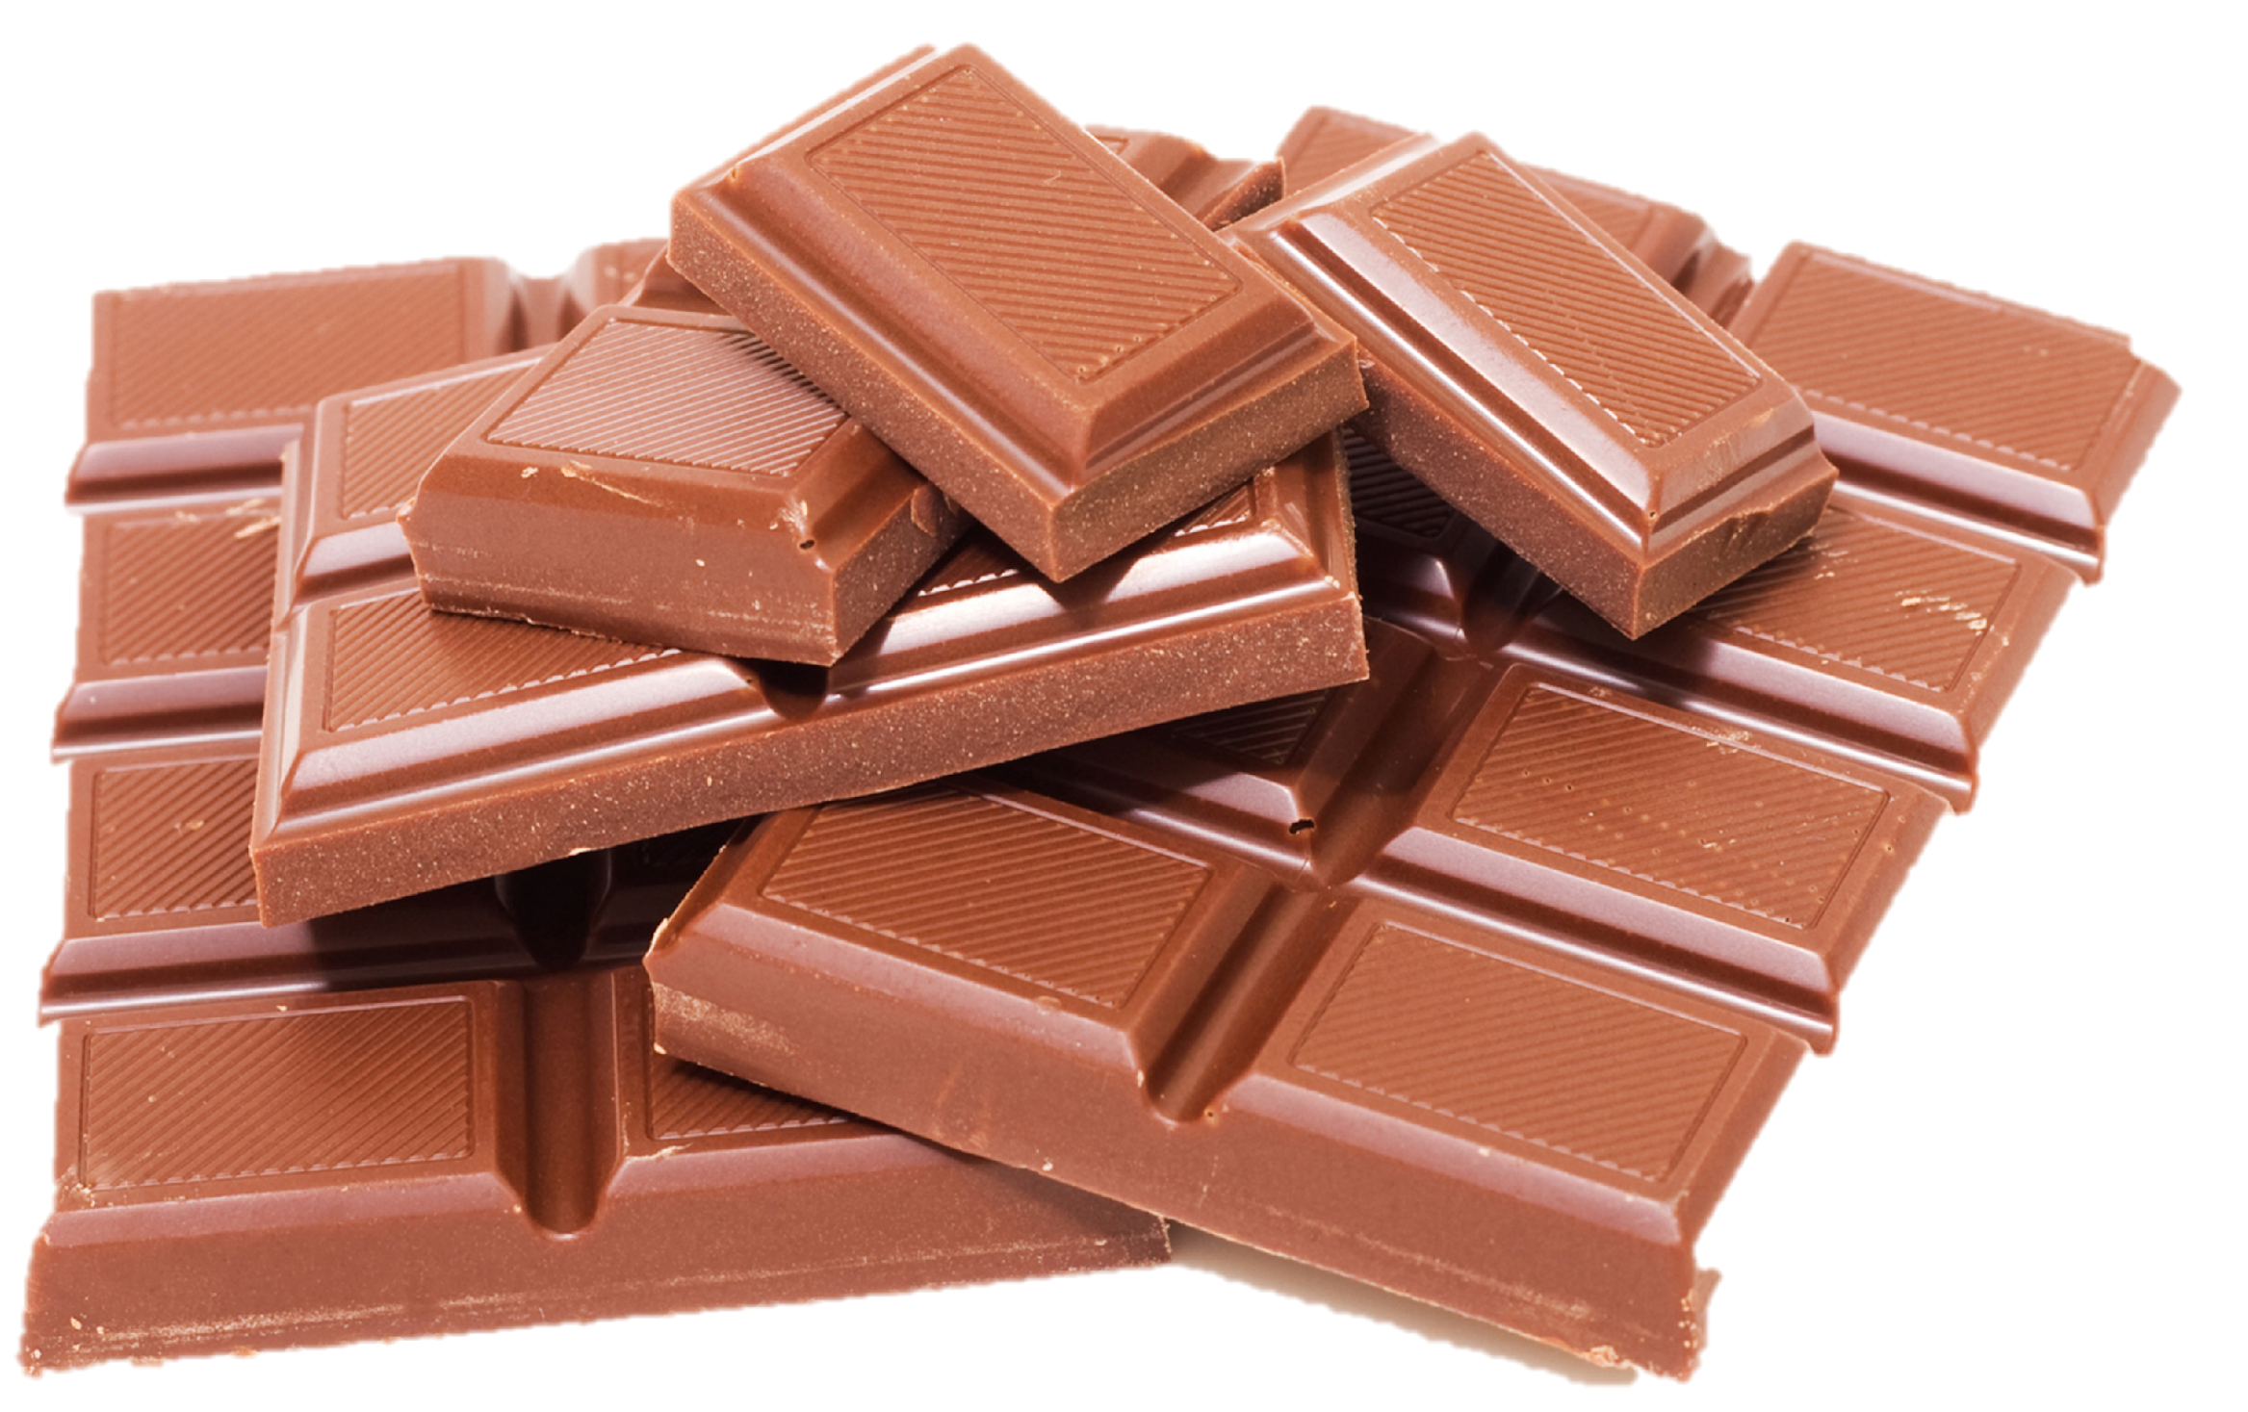
甘
チョコレート
砂糖
Notes:
甘い食べ物と言えばお菓子！
例えばこれ、私はチョコレートが好きです。
甘みの調味料は何といっても砂糖ですね。この摂取を少なくできればむし歯や成人病の予防にも繋がりますよ。
チョコレートの原料であるカカオ豆は、かなり苦いものですが
チョコレート自体の甘みは砂糖によるものです。

Slide 5
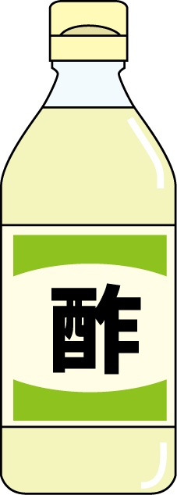
酸
レモン
酢
Notes:
酸っぱい食べ物なら、まず殆どの人が思いつくのがこれ！
「レモン」ですね。レモンと言えばビタミンCのイメージですが、レモンの酸味は主にクエン酸という酸によります。
すっぱい調味料では「お酢」。主成分は酢酸ですが糖質を発酵させて作ります。
お酢にもリンゴ酢や黒酢など色々な種類があります。

Slide 6
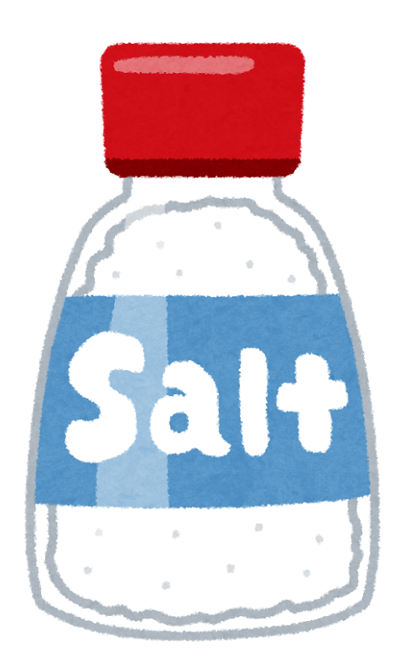
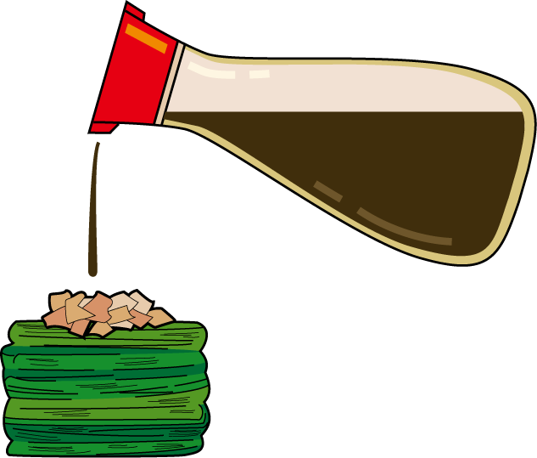
塩
醤油
塩
Notes:
しょっぱいという意味は、しおあじが濃いという事です。本来、しょっぱいという意味を辛いと言う人もおりますが、それは間違いです。塩分過多はカロリー過多にもつながりますので
注意しましょう。

Slide 7
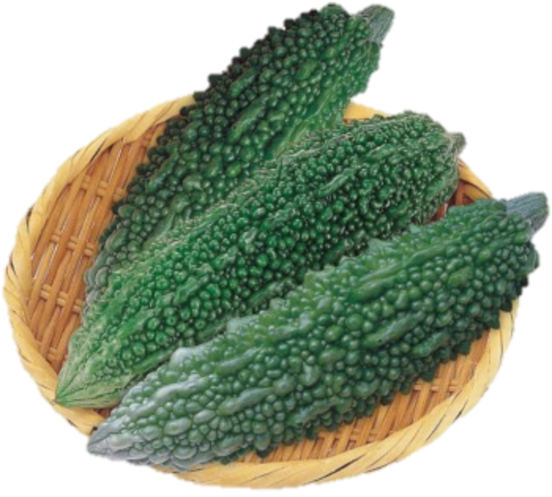
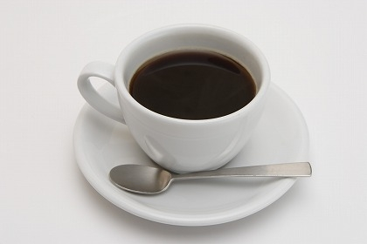
苦
ニガウリ
（ゴーヤ）
コーヒー
Notes:
苦みのある飲み物の代表はこれコーヒー。バリにはジャコウネココーヒーという世界一高いコーヒーがあります。
コーヒー豆を食べたジャコウネコのフンから消化されない豆を取り出して作るもので、銀座で１杯5千円とか(=.=;A
食べ物ではゴーヤ等は有名です。苦味は皮に含まれているモモルデシンと言う成分によりますが、
これが血糖値や血圧を下げる効果があると言われています。
私も食べないといけませんが苦手です

Slide 8
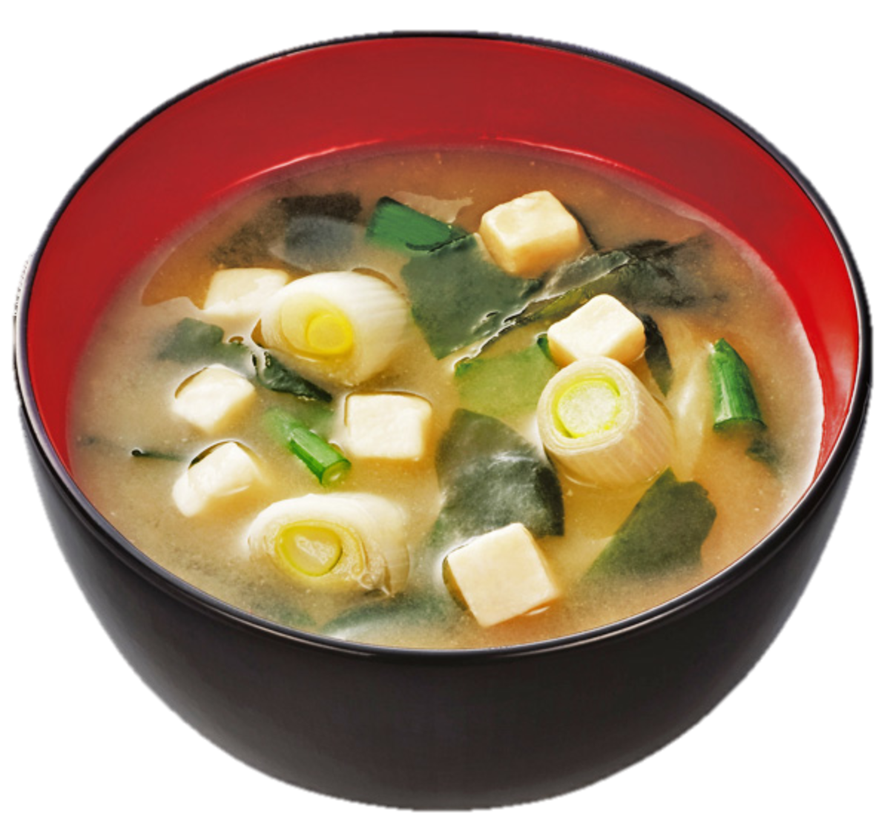
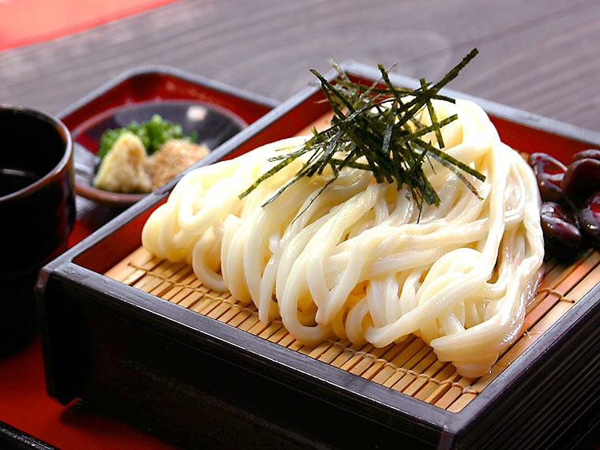
旨
味噌汁
うどん
Notes:
日本の池田菊苗という東京大学の教授が1908年昆布からおいしさの正体グルタミン酸を抽出に成功
「うま味」と名付けました。「うま味」は世界的に基本の味として認知されています。
グルタミン酸の抽出方法は日本の１０大発明の一つと言われています。他の９大発明は知りません。
うま味はこの後、カツオ節に含まれるイノシン酸、シイタケ等に含まれるグアニル酸も発見されています。
代表的な食べ物というより、皆さんは味噌汁や、うどんなどの出汁として味わっていますね。

Slide 9
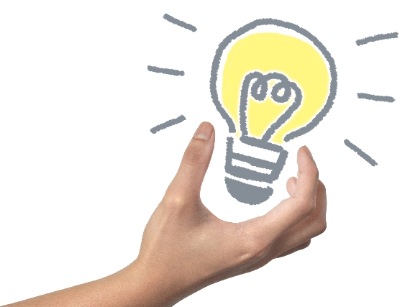
辛味とは 「何か」？
Notes:
５基本味について考えてきましたが、
辛い食べ物を大好きな人もいますよね。
実は、辛みは味ではないのです。一体何なのでしょう？
正体は「痛みです。

Slide 10
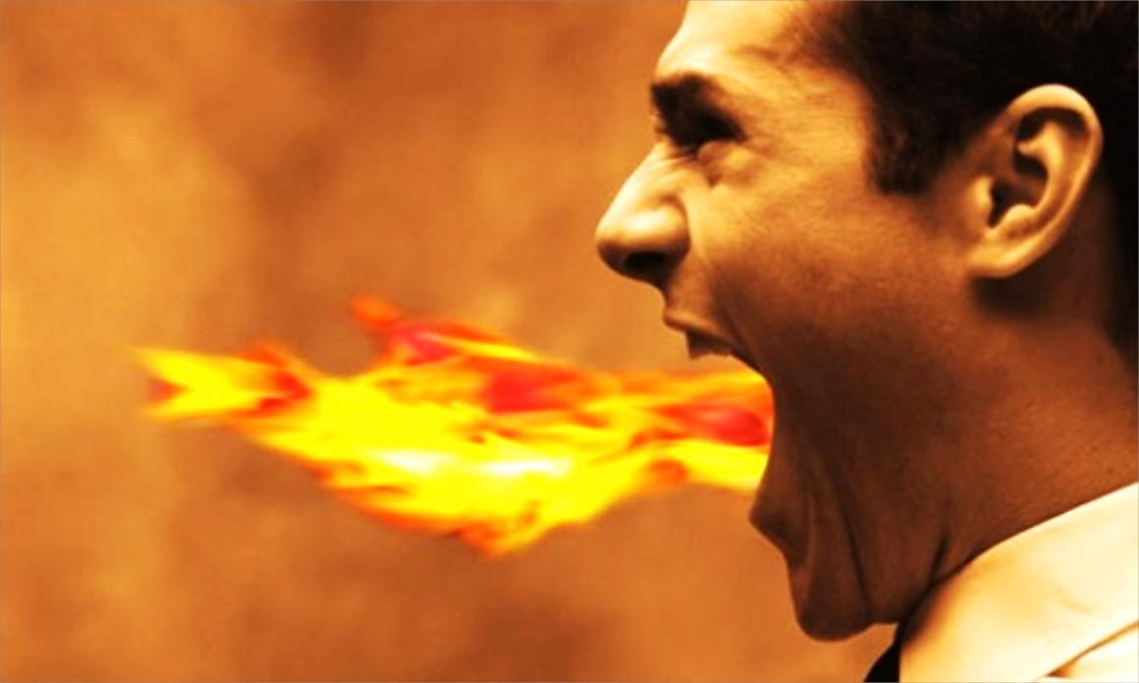
実は味ではない
感覚としては痛みと同じ
Notes:
辛味は味ではありません。痛みと同じです。

Slide 11
生体を防御するための味覚：不快感を誘発
苦味
毒物の摂食を避ける
一方で、サンマのワタなど深い味を作る
酸味
腐敗物（酸っぱい）の摂食を避ける
歯を溶かす脱灰作用のある物質の摂食（酸味は唾液分泌を誘発する）
生体を維持するための味覚：快感を誘発
塩味
ミネラル（塩分）の味
生体に重要な塩分（ナトリウム・カイウム・カルシウムなどの補給）
甘味
エネルギー源となる糖分の味、滅多に味わえない報酬の味
うま味
生体タンパク質を構成するアミノ酸の味、
アジア日本人特有の醤油・魚醤の味
Notes:
好みもありますが苦味と酸味は不快感を誘発します。食べてはいけない物や、腐っている物等
私たちの健康に悪い影響を及ぼす可能性がある物に気づかせる味です。
塩味、甘味、うま味は快感を誘発します。生きるために必要なミネラル、糖分、タンパク質の味です

Slide 12
五基本味
「味覚とおいしさの科学」
東京都学校歯科医会発行2014 より
「辛味」は味覚ではなく「痛み」そのもので痛覚です
今後「カルシウム味」や「脂味」が認定される可能性も‥‥
Notes:
５基本味の感受性は、その刺激の侵害性に関係します (このページを入れるか検討）

Slide 13
味を感じる
場所について
Notes:
味や匂いはその物質の組成に変ってきますが、私たちは味をどう役立ててきたのでしょう。
たとえば、蚕は桑の葉だけを食べます。笹の葉には毒があり食べることができる動物はパンダだけです。
虫に食べ物の好き嫌いがあるのか聞けませんが、明らかに選択をして食べ物を摂っています。
味や匂いで物質の成分を調べる事ができます。
理科の実験で、リトマス試験紙で酸かアルカリかを調べたり、遠心分離機で成分を分けで何が含まれているのかを調べたり、
治療のためにばい菌を取って培養するのも、相手の正体を知ると言う意味で同じ考え方と言えます。
つまり私たちは、「味」を食べ物が体にとって安全か否かを判断する指標として利用してきたと考えられないでしょうか

Slide 14
味蕾を持つ舌の三種類の乳頭？
Notes:
舌には味蕾が最も多く分布していますが、全体と言う訳ではなく
舌を「ベー」と出した時に見える、つぶつぶしたシジョウ乳頭、舌のわきのひだひだにあるヨウジョウ乳頭、
奥の方にある溝に分布するユウカク乳頭というところに存在します。

Slide 15
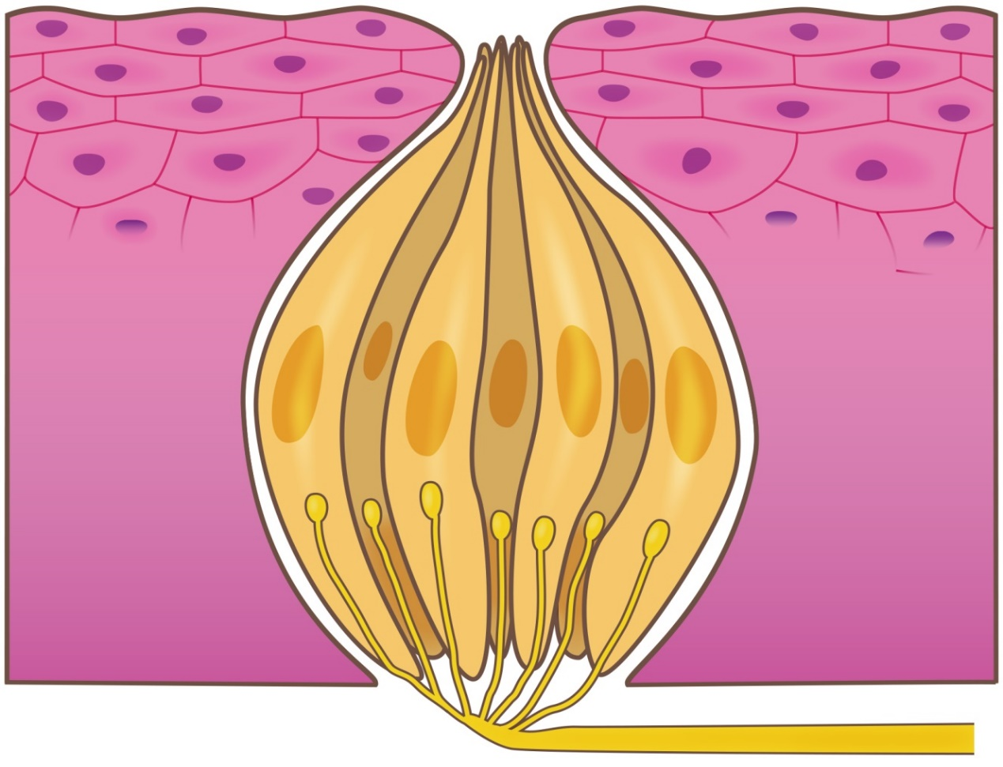
味蕾の構造は？
味孔
上皮細胞
味細胞
神経
終末
味神経繊維
Notes:
さらに味蕾についてお話を進めます。
ピンク色が何層もの上皮細胞に覆われた舌の表面です。ここにつぼみのような形の味蕾があります。
ミコウと言う取り入れ口に、塩などの味物質が入ると、味細胞がそれを感じて神経終末から脳に伝わります

Slide 16
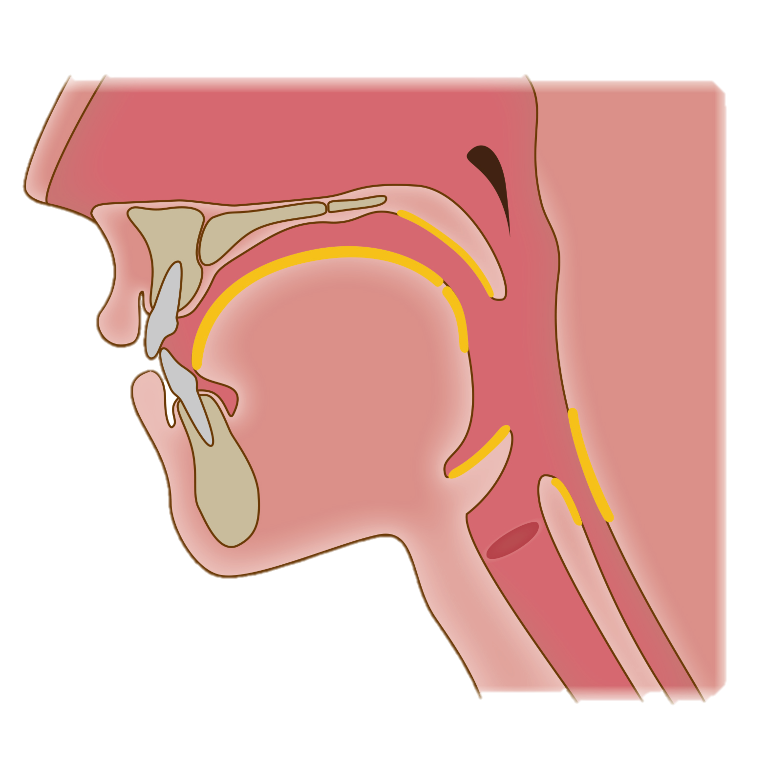
味蕾があるところ
した
舌
のど
Notes:
味蕾は黄色い線があるところ、つまり食べ物や飲み物の通り道である舌の上やノドの辺りにも埋め込まれています。
ここまでは、味の五基本味とその味を感じるセンサーである味蕾についてお話しました。では味を美味しくするのはどのような要素があるでしょう。

Slide 17
味を良くするのは？
におい
色や形・音
硬さやくっつきやすさ
温かさや冷たさ
一緒に食べている人
Notes:
においは、非常に鋭敏に感じられるため、おいしさを感知する重要な要素です。
色や外観などの視覚による認識は、食べるかどうかを決めるために重要で、おいしさを判断するための重要な因子と考えられています。
かたさや温度などの触覚は、咀嚼嚥下するとき、その刺激が皮膚感覚として脳に認識され、味覚で感じた味とともに適度であればおいしさを感じることができるのです。
クッキーを食べるときの「サクサク」やおせんべいの「バリバリ」などおいしそうですよね

Slide 18
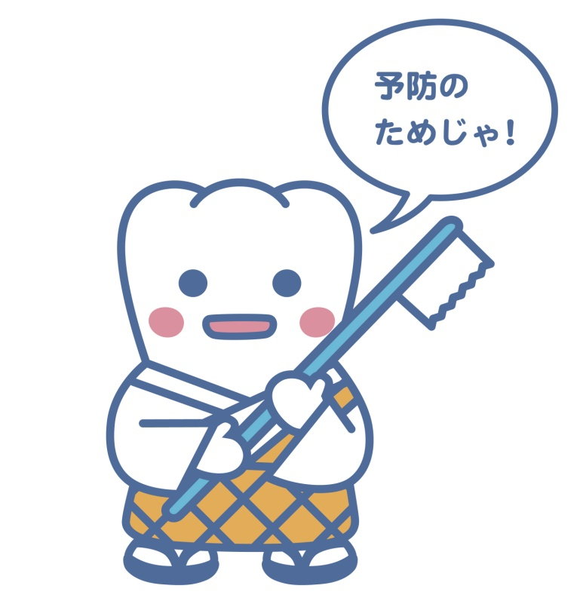
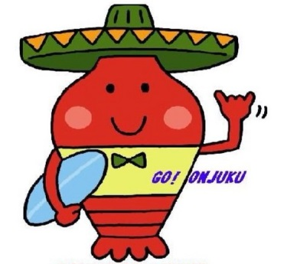
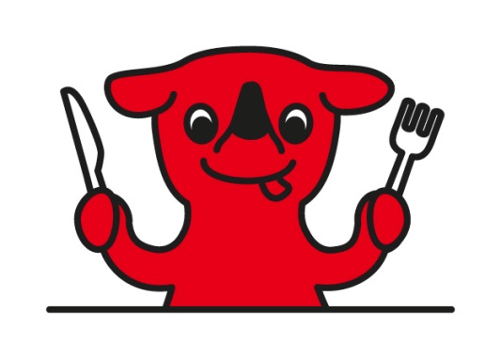
さんまる
噛みんぐ30 in CHIBA
しっかり
噛むのじゃ！
「よ坊さん」 「ちーばくん」 「エビアミーゴ」
Notes:
みなさんは，ごはんで，お口に食べ物を入れた時，何回くらい噛んでから飲み込んでますか？
たくさん噛むことが，どんなに良いことか，これから順に，お話しします．

Slide 19
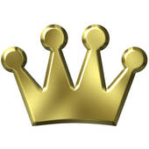
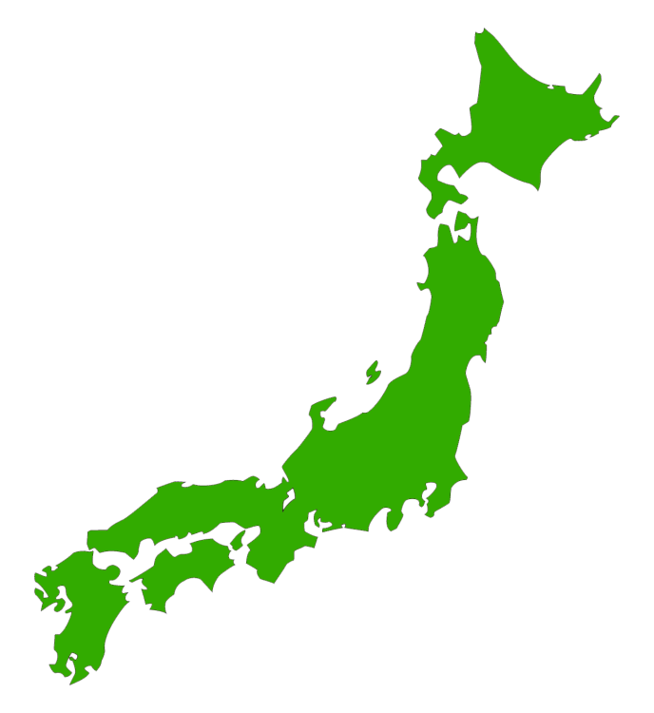
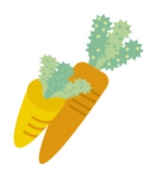
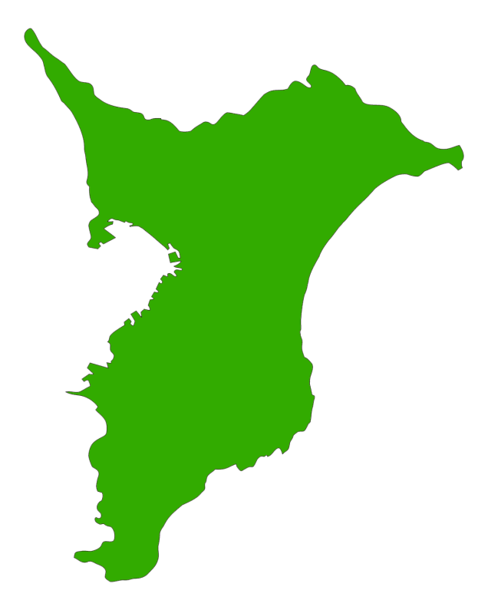
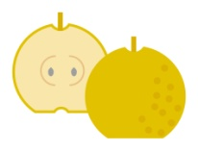
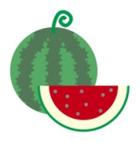
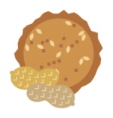
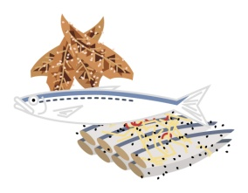
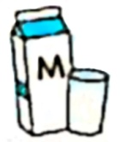
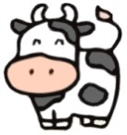
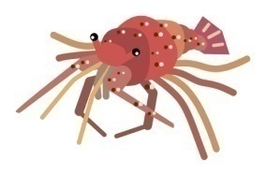
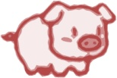
頑張っている
CHIBAを食べよう
全国 ベスト3 in CHIBA
全国 ベスト１ in CHIBA
さつまいも
なし
ピーナッツ せんべい
カタクチイワシ
さつまいも
ニンジン
とうもろこし
なし
全国 ベスト２ in CHIBA
ニンジン
とうもろこし
スイカ
いせえび
スイカ
ピーナッツ
せんべい
畜産もがんばってるよ！！
牛乳もあるよ！！
カタクチイワシ
いせえび
Notes:
みなさんが住んでいる千葉県は，色々な食べ物が取れる県です．
海から獲れるもの，畑や田んぼでできるもの，豚や牛から作るものなどいろいろあります．
みなさんが知っているものでは，勝浦のカツオや，大原のエビ，房総半島の豚が有名だから知っているよね．
ここに載せてあるように，「さつまいも」や，「なし」や，「ピーナッツ」や，「カタクチイワシ」は日本で一番とれているのが千葉県です．
ちなみに大原の伊勢海老は日本で2番目です．

Slide 20
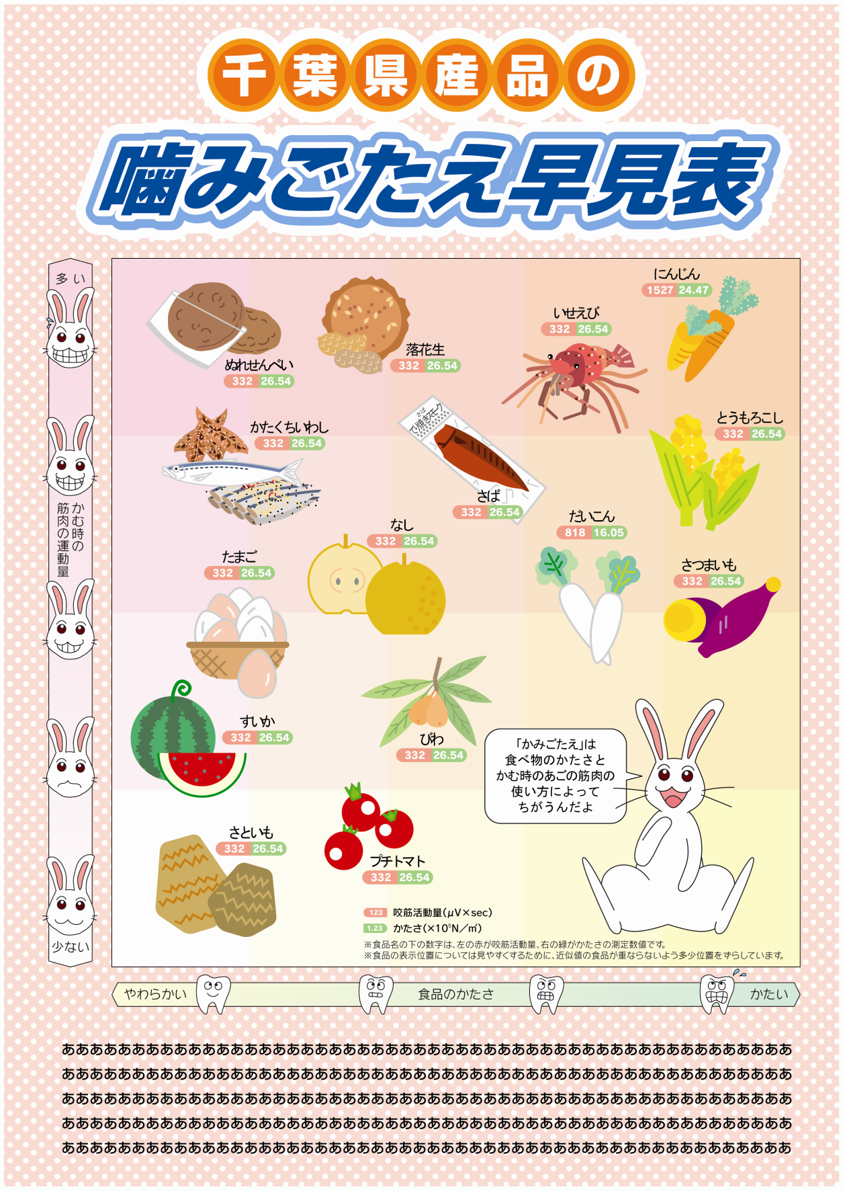
和洋女子大学作成後イラスト作成・・・長崎参照
噛み応え表
+ 千葉給食食材
Notes:
千葉県で作った野菜や，千葉県でとれた魚がここに載っています．これは「噛み応え表」というものです．
右へ行くほど固い食べ物，上に行くほど噛む力がいる食べ物です．
例えば，ここに載っている，「たまご」と「さつまいも」を比べると固いのはどっちかな? 「さつまいも」の方が固いよね．だから右の方に書いてあります．
「スイカ」と「落花生（ピーナッツ）」を比べたら噛むのに力がいるのはどっちかな? そうだよね「落花生（ピーナッツ）」の方が噛むのに力がいるよね．
これをまとめたのがこの表です．

Slide 21
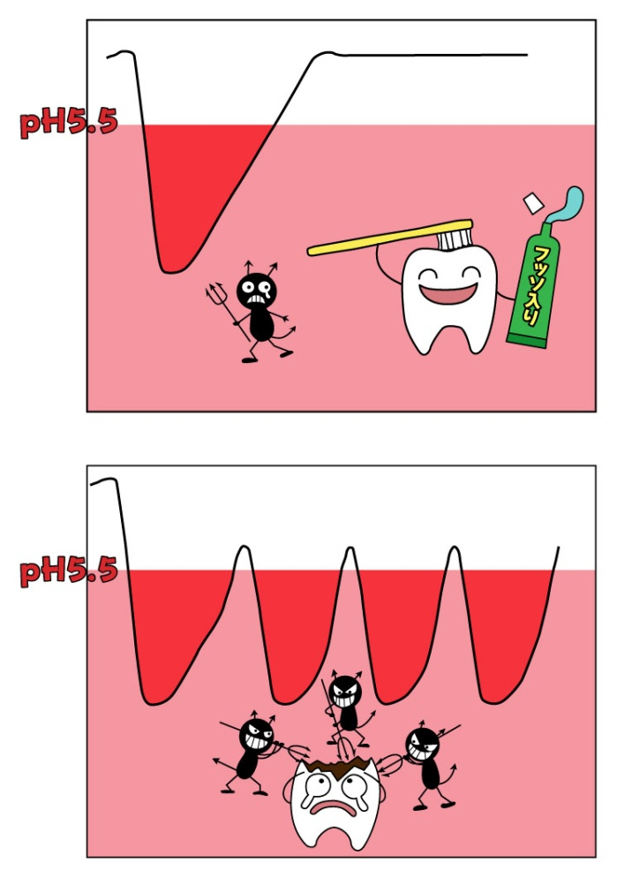
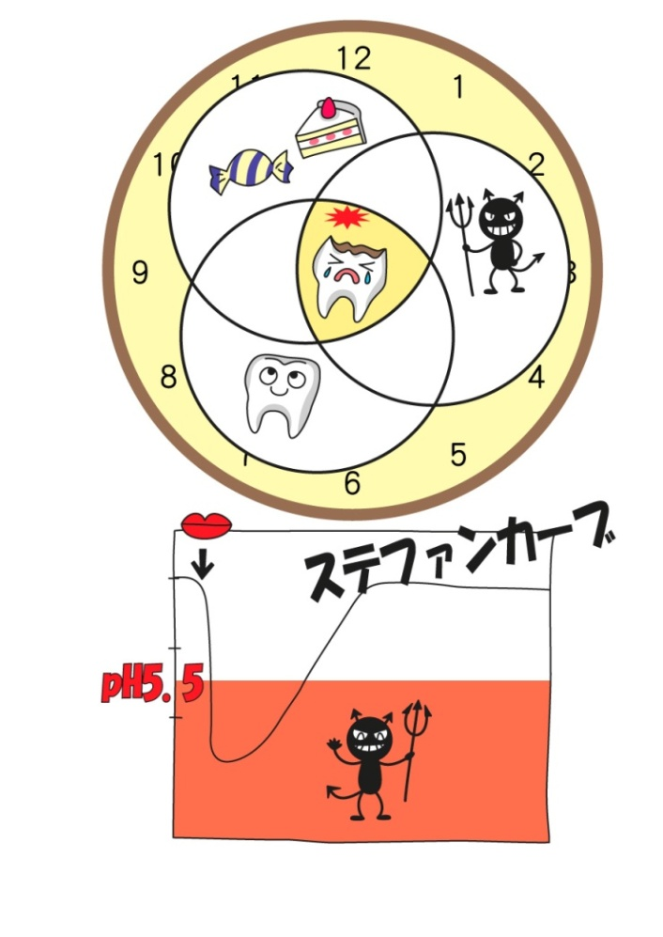
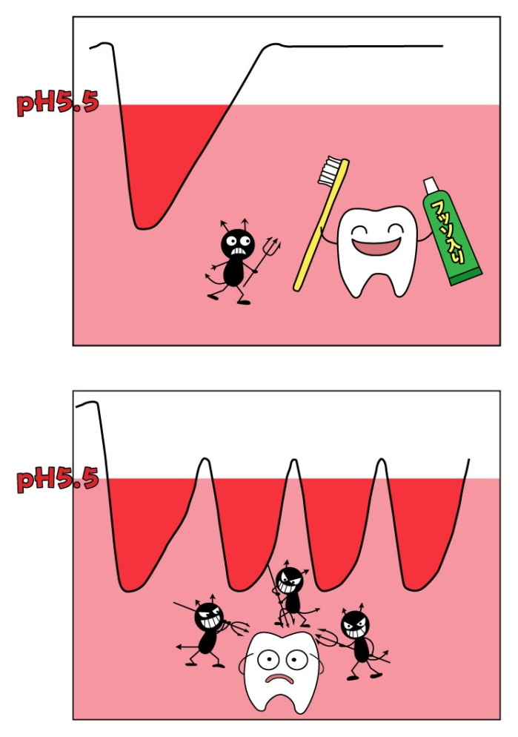
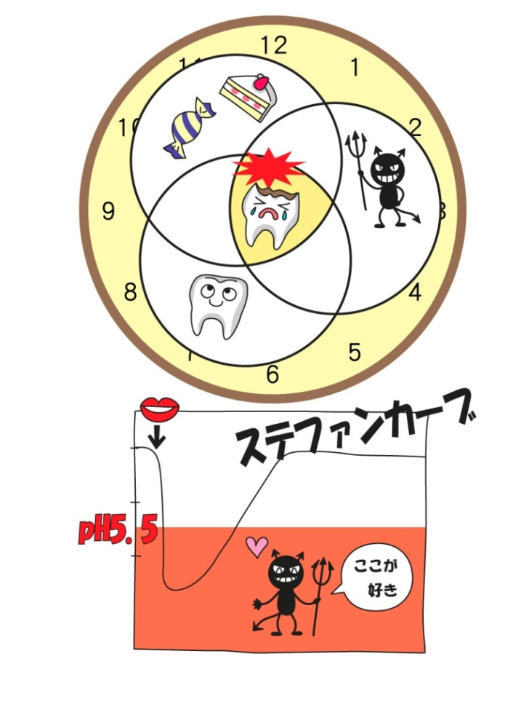
「おいしいCHIBA」を食べた後は
めざそう！むし歯ゼロ
どうして？むし歯になるのかな？
歯＋食べ物（特に砂糖）＋ミュータンス菌 ＋時間
食べたらみがこう！
だらだら食べはやめよう！
た
Notes:
今回，皆さんに「しっかり噛む」ことを勉強してもらいたいと思っています．
でも，むし歯があるとしっかり噛めません。．
この絵は，むし歯がどうしてできるのかを示しています．
ここでは，「ダラダラ食べていてはいけないよ」，「ちゃんと規則正しく食べる」という2つのことを，覚えてください．
食べ物を食べるとすぐに，口の中の細菌が歯を溶かす液を出し始めます．これによってむし歯ができやすくなります．
食べ物を食べて，時間がたつと唾液で，この液も薄くなるけれど，食べる回数が多くなったり，ダラダラ食べ続けるような食べ方をすると，歯を溶かす液が濃いままとなって，むし歯になりやすくなります．

Slide 22
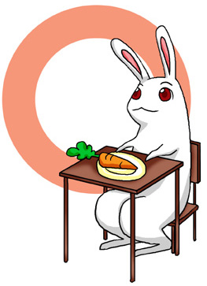
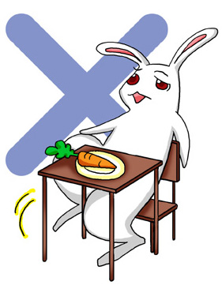
食事にもマナーを！
噛むこと
食べること
姿勢？
歯なんか
使えない・・
ごちそうさま！
・・・・・
いただきま～す！
Notes:
ここでは食べる時の姿勢についてお話します．
皆さん，ご飯を食べる時の，どのような格好で食事をとりますか．
足を組んで食べてる人は，いませんよね！左のウサギのように，背筋を伸ばして，両足をしっかり床につけて，食べましょう。
何故かわかりますか？物を噛むには，顎を使います．顎を支えるには，姿勢が大事なんです．
顎が曲がっていると，噛むのに，余計な力が必要になります。．
皆さんも変な姿勢で食事をした時，「ゴホンゴホン」とせき込んだことはありませんか．
ちょっと難しい話になるけれど，変な姿勢で食事をすると，「誤嚥」と言って「間違って飲み込んでしまう」ことが起きるので，皆さんも食事の時には，左のうさぎのような正しい姿勢で食べるようにしてください。．

Slide 23
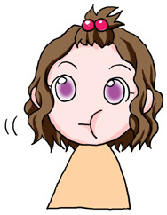
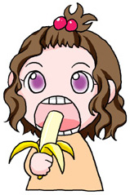
切歯
前歯は噛み切るナイフ役
丁度適度な大きさ，噛むのにちょうどいい大きさ，
「一口サイズ」に噛み切るための歯
Notes:
では皆さん，鏡を見てください．
前歯は「切る歯」と書いて，「切歯」と言います。
そしてこの切歯は食べ物を自分の口に入る一口サイズに切るための歯です．
お口に合う，丁度いい大きさ，噛むのに丁度いい大きさ，これを「一口サイズ」といいますが，食べ物をこの大きさにするのが「前歯」である「切歯」です．
最初に言った「一口30回噛みましょう」の「一口」と一緒です．この前歯は「噛み切る歯」です．

Slide 24
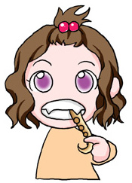
糸切り歯は引きちぎる役
犬の歯に似ている
犬歯
引きちぎるための歯
糸きり歯ともいいます
Notes:
引きちぎるのは，前歯の隣，真ん中から数えて，3番目の歯です。．
この歯は，「糸切り歯」，「犬歯」といいます．犬は食べる時に，噛んでません．引きちぎっています．
とがった歯は引きちぎるための歯なので，「犬歯」と言います．

Slide 25
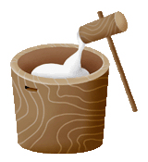
臼歯
奥歯は「噛みんぐ30」
砕く・すり潰す餅つき“杵と臼”役
きね うす
“杵と臼”
Notes:
前歯で噛み切って，小さく切った食べ物は，奥歯で噛むのが正しい噛み方です。
「奥歯」は，「臼歯」と言います。
また 最終的に臼歯により細かくし、最後飲み込む動作に入りますが、その際、唾液が重要な働きを致します。
それは食べ物が飲み込みやすくする働きがあります。

Slide 26
よく噛むとよい点
“卑弥呼の歯がいいぜ！”
見直したい「噛む」大切さ
１口30回を目標に!
邪馬台国の女王卑弥呼の時代は「噛む」こと約4000回
火を使う調理法ができて「噛む」ことが激減↓
平安時代から戦前まで約1400回
そして現代「おかあさんやすめ」「ハハトキク」メニューで600回
Notes:
みなさんは，知ってますか，この言葉？
〈図示〉「ひみこのはがいいぜ」と読みます．
皆さんご存知の卑弥呼という人は，今から1800年くらい前の，昔の人で，中国の古い記録に載っている日本の女王です。．
この頃と今では，１回の食事，こんなにも噛む回数が，違います。．

Slide 27
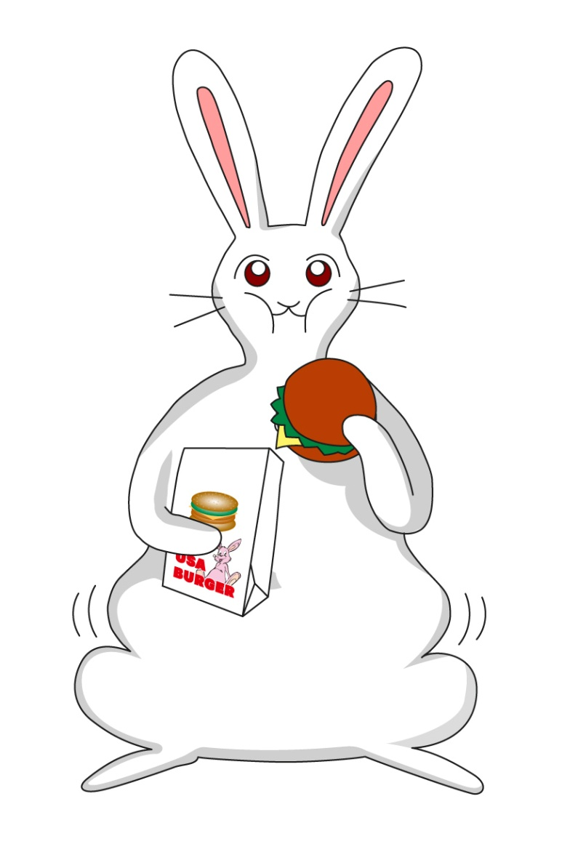
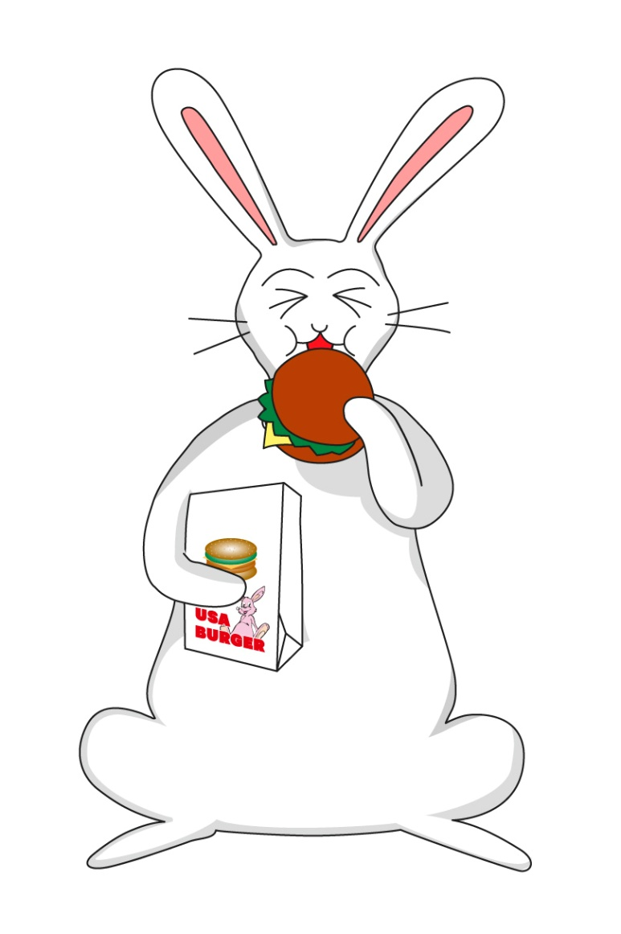
ひ「肥満をふせぐ」
消化酵素のアミラーゼで消化
満腹中枢
刺激
アミラーゼ
アミラーゼ
神経に伝達
歯・筋肉
か
血液中の
血糖値を高める
満腹中枢を
刺激
よく噛む
しげ き
肥満を防ぐ
１
Notes:
では，よく噛むことの８つの良い点を，順に説明致します。．
１つ目は，「ひみこのはがいいぜ」の「ひ」です．「ひ」は，「肥満をふせぐ」，の「ひ」です．

Slide 28
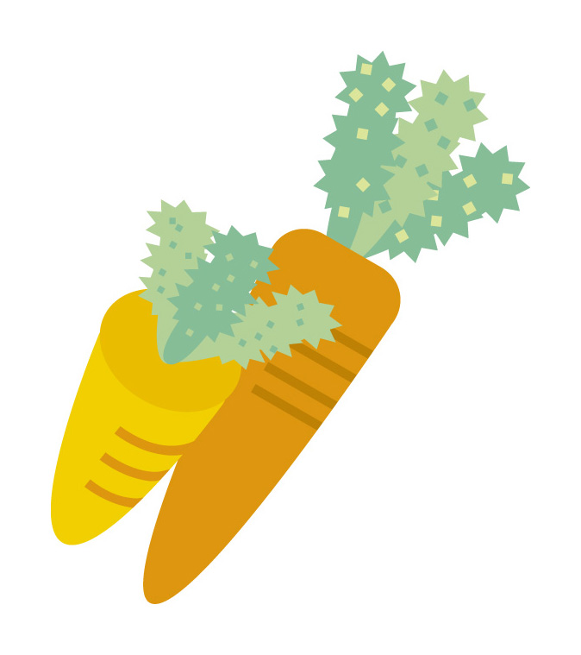
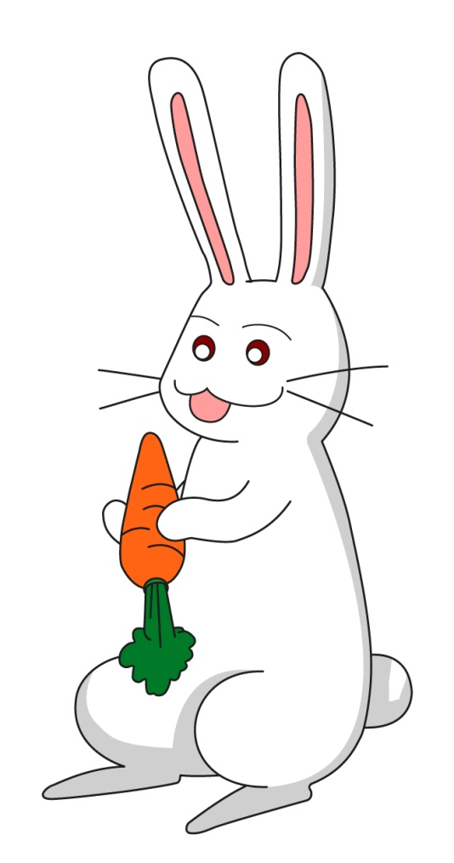
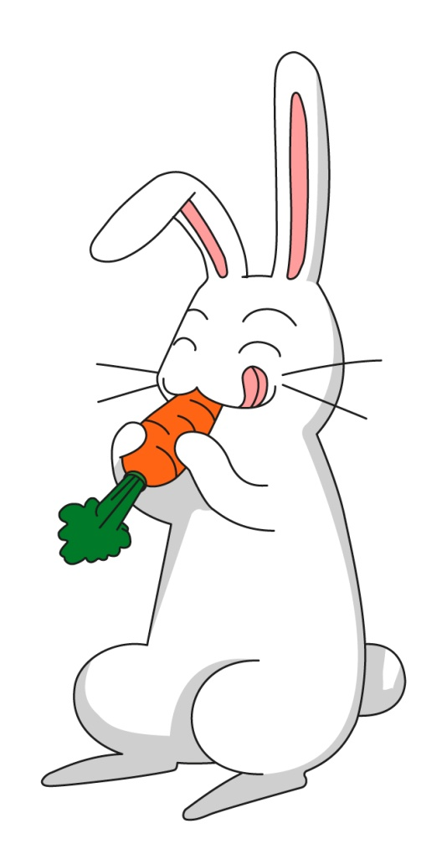
味の種類 あまい味
にがい味
すっぱい味
しょっぱい味
うまみ
み「味覚の発達」
よく噛む
アミラーゼ
唾液の
分泌促進
食べ物本来の
味がわかる
食べ物本来の
味がわかる
味覚の発達を
促進
よく噛む
Notes:
２つ目は，「ひみこのはがいいぜ」の「み」です．「み」は，「味覚の発達」の「み」です．
よく噛むことによって、細かい味の違いが分かるようになるという意味です。
よく噛むと，食べ物から，いろいろな味が出ることにより，食べ物の本体の味が分かります。．

Slide 29
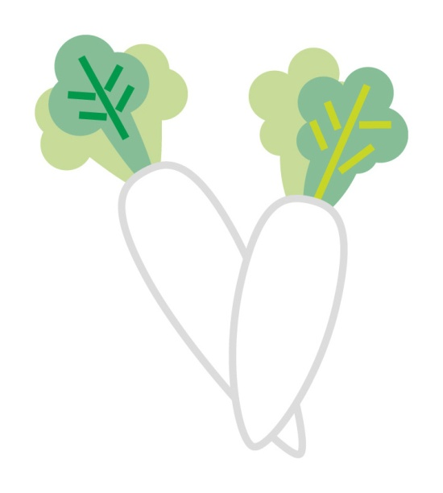
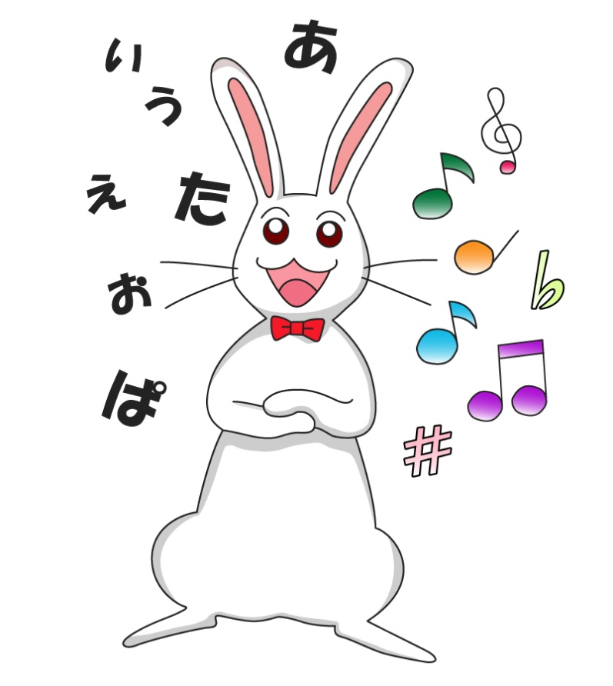
こ「言葉の発音がはっきり」
よく噛む
顔の筋肉が
発達
口の周りの
筋肉を使う
きれいな
発音になる
口の周りの
筋肉を使う
顔の筋肉が
発達
よく噛む
はっ たつ
表情が
明るくなる
３
3
Notes:
３つ目は，「ひみこのはがいいぜ」の「こ」です．「こ」は，｢言葉の発音がはっきりする｣の「こ」です．
よく噛むと，口を動かす筋肉が発達して，口をしっかり開けたり閉じたりできるようになります．
すると，話すときに，はっきりと言葉が言えるようになります．

Slide 30
の「脳の発達」
よく噛むと頭がよくなる！？
よく噛んで
食べる
α－ＦＧＦ
増加
ぞうか
学習能力
向上
記憶力
増進
脳の血液循環が
良くなる
脳の活動を
活発にさせる
よく噛む
Notes:
４つ目は，「ひみこのはがいいぜ」の「の」です．「の」は，「脳の発達」の「の」です．
よく噛む運動は，脳の働きを，活発にします．
お年寄りの人で，認知症だった人が，入れ歯を入れて，噛めるようになったら，認知症が治った例もあります。
（みなさんの年齢で，大事なのは，＜図示＞記憶力をます物質が，脳の中でたくさんできると，記憶力が上がる，そうですよ．）

Slide 31
は「歯の病気を防ぐ」
よく噛む
むし歯・歯肉炎
予防
唾液が出る
（つば）
唾液が多くでる
脱灰予防・むし歯予防・再石灰化促進
よく噛む
歯茎が
マッサージされる
歯肉炎予防
Notes:
５つ目は，「ひみこのはがいいぜ」の「は」です．「は」は，「歯の病気を防ぐ」の「は」です．
よく噛むと，唾液が分泌され、汚れが付きにくくなるため，むし歯の予防になります．
また，よく噛むと，歯ぐきの病気の予防にも，なります．

Slide 32
噛むことはお口の筋肉トレーニング！
歯並びにも関係あるよ！
舌と
唇と
おしくらまんじゅう！
歯の
バランス
Notes:
噛むことはお口のトレーニングです．
噛むためにお口の周りのいっぱいの筋肉を使います．
人間の体にはいっぱい筋肉があります．口の周り，唇の周り，ほっぺた，ベロにも筋肉があります．
（人間の体にはいっぱい筋肉があります．口の周りも，唇の周りには「口輪筋」という筋肉，ほっぺたには「頬筋」，ベロにも「舌筋」という舌の筋肉があります．）
（この３つの筋肉（「頬筋」と「口輪筋」と「舌筋」）のバランスで，「歯並び」が決まります．）
それぞれの筋肉のバランスによって 歯並びがきれいになるんです．
口の周りの筋肉はしっかりトレーニングしないといけません．そのトレーニングというのはしっかり噛むことです．

Slide 33
が「がんを防ぐ」
よく噛む
ラクトベルオキシターゼ
がんの予防
になる
唾液が出る
た
よく 噛んで
食べると・・・
か
唾液に含まれる酵素が
（ラクトベルオキシターゼ）
食品に含まれる発癌物質の毒性を消す
よく噛む
唾液を30秒以上出す
Notes:
６つ目は，「ひみこのはがいいぜ」の「が」です．「が」は，「がんを防ぐ」の「が」です．
良く噛んで，唾液の分泌亢進により 「がん」という病気も，予防する事ができると言われています．
唾液中の免疫物質によりがんを起こす作用を，消す働きがあります．

Slide 34
い「胃腸の働きを促進」
(よくする)
よく噛む
アミラーゼ
パロチン
内臓の働きを
助ける！
消化酵素がたくさん出る！
アミラーゼが出る！
７
３
Notes:
７つ目は，「ひみこのはがいいぜ」の「い」です．「い」は，「胃腸の働きを良くする」の「い」です．
よく噛めば，唾液の中の消化酵素分泌亢進によって，胃腸の働きを促進致します。

Slide 35
ぜ「全身の体力向上と全力投球」
「8020」
80歳まで20本の歯を保つ！
しっかり噛む
全力投球を
行える
脳に活力を
与える
『ホームラン王』王貞治さんのお話
「ホームランを打つために、力を入れて踏ん張ばり、歯を食いしばって打った
全力投球を行うには、普段から良く噛んで歯を鍛えておくことが必要ですね」
Notes:
８つ目，最後は，「ひみこのはがいいぜ」の「ぜ」です．「ぜ」は，「全身の体力向上と，全力投球」の「ぜ」です．
良く噛んで，歯がしっかりしていると，力をいれて噛みしめることが，できます．
すると，強い力を出せるようになります．

Slide 36
“卑弥呼の歯がいいぜ！”
よく噛むとよい点
ひ「肥満をふせぐ」
は「歯の病気を防ぐ」
み「味覚の発達」
が「がんを防ぐ」
こ「言葉の発音がはっきり」
い「胃腸の働きを促進」
の「脳の発達」
ぜ「全身の体力向上と全力投球」
１口30回を目標に!
Notes:
このように噛む事により それぞれの働きがあります。

Slide 37
毎日３０分 たった１つの事を続ければ
◆勉強が今までより出来るようになる
◆スポーツが上手になる
そんな方法知りたくありませんか？
Notes:
毎日 ３０分たった1つの事を続ければ、勉強ができる様になったり、スポーツがうまくなる方法とは何でしょうか？

Slide 38
朝ごはんを食べる！
Notes:
答えは 朝ごはんを食べる です。
そんなあたりまえの事が体にとってとても 大切なのです！！！！
しかし最近 朝食を摂ってない人が多くなっております。

Slide 39
朝ごはんを食べていないと
半日以上絶食して
いるのと同じです！
夜ごはんから
朝ごはんまで
Notes:
夜ごはんを食べ終えてから 朝ごはんまで半日以上の時間が経っております。
つまり半日以上 絶食している事と同じです。
さらに朝ごはんを食べないと、さらに５時間以上絶食が続く事になります！！

Slide 40
朝ごはんを
毎日食べる
朝ごはんを
毎日食べない
テストの正答率に
１５％以上の
違いがある
農林水産省 HP めざましごはんキャンペーン「めざましデータ」より引用 http://www.maff.go.jp/j/seisan/kakou/mezamasi/about/databox.html
Notes:
朝ごはんを毎日食べていると、どの科目もトップです。
逆に朝ごはんを全く食べていないと どの科目もビリです。

Slide 41
朝食を食べている人ほど、体育が得意！
農林水産省 HP めざましごはんキャンペーン「めざましデータ」より引用 http://www.maff.go.jp/j/seisan/kakou/mezamasi/about/databox.html
Notes:
体力においても 朝ごはんを毎日食べている子どもと毎日食べてない子どもにも差が出ております。

Slide 42
朝ごはんをたべるとスタイルがよくなる！
農林水産省 HP めざましごはんキャンペーン「めざましデータ」より引用 http://www.maff.go.jp/j/seisan/kakou/mezamasi/about/databox.html
Notes:
朝食を摂取する事によって、肥満防止にもなります。

Slide 43
肥満児童の数
年度 | 男子 １１歳 | 男子 １４歳 | 女子 １１歳 | 女子 １４歳
昭和５２年 | ６．７２ ％ | ４．５８ | ６．１８ | ５．２４
平成 ３年 | ９．５６ | ８．６０ | ８．０３ | ６．７８
平成１３年 | １１．７８ | ９．６１ | ９．３７ | ８．０５
平成１８年 | １１．８２ | １１．２０ | ９．９５ | ９．２０
平成２３年 | ９．４６ | ８．４８ | ８．１２ | ７．４３
H.17年 食育基本法
H.18年 食育推進基本計画
文部科学省：平成２３年学校保健統計調査
Notes:
肥満児童の人数は、昭和５２年より平成１８年まで、１１歳、１４歳男女ともに増加傾向でありましたが、平成１８年食育増進基本計画を機に平成２３年まで男女ともに減少傾向となっております。
この数値はダイエットの低年齢化も反映しているのではないかと思います。
肥満傾向になる事も良くないですが、成長期の過度のダイエットは身体にとっては良くないです。

Slide 44
お味噌汁とごはんだけでもOK！
①まずは毎日朝ごはんを食べましょう！
②口にいれたら30回かみましょう！
Notes:
和食とは、外国の食べ物に対する身近にある日本食のことですよね。

Slide 45
わ しょく 和 食
世界に注目される
ユネスコ無形文化遺産
Notes:
今、和食は世界の人たちの注目を浴びており、ユネスコ無形文化遺産になりました。
和食といえば何を思い出しますか。

Slide 46
和食とは？
Notes:
日本の料理・食文化の総称として「和食」という言葉があります。この言葉は、狭義には料理をさし、広義には日本の伝統的食文化全体を表します。
外国の人々に何が好きかと尋ねると、すしに続いてラーメンと答える人が非常に多くいます。ラーメンが日本の食を代表する料理であるか、和食であるかという論議もあるでしょうが、日本の食文化、和食のすばらしさを世界に伝える努力が求められています。

Slide 47
和食って素敵
平成25年12月 ユネスコ無形文化遺産登録
特徴１ 多様で新鮮な食材と素材の味わいを活用
特徴２ バランスよく健康的な食生活 一汁三菜
特徴３ 自然の美しさの表現
特徴４ 年中行事との関わり
Notes:
平成２５年１２月にお和食がユネスコ無形文化遺産に登録されました。この登録を目指した目的のひとつに国民一人一人が「和食」文化について認識を深め、次の世代に日本全国の「和食」文化を維持・継承していくことがあります。我が国には、ご覧の特徴をもつ食文化があり、諸外国からも高い評価を受けています。

Slide 48
出汁（だし）とは？
旨味
Notes:
よく “だし” という言葉を聞きますが、皆さん 意味は分かってますか？

Slide 49
日本の代表的なだし食材
干ししいたけ
にぼし
かつお節
昆布
Notes:
和食のベースに「だし（出汁）」はかかせません。日本の代表的なだし食材として、昆布、かつおぶし、煮干し、昆布、干し椎茸の４つがあげられます。
先ほど説明致しましたようにそれぞれグルタミン酸、イノシン酸、グアニル酸など特有の今味成分を多く含みます。

Slide 50
日本の代表的な だし食材

Slide 51
季節の食事を
見てみよう
Notes:
日本にある季節の料理を見てみましょう。

Slide 52
行事食 季節を感じる料理
Notes:
季節ごとの行事やお祝いのときに食べる特別な料理を「行事食」といいます。このように行事食には家族の幸せや健康を願う意味がこめられています。
また日本では季節感を生活の中に取り入れています。食べ物には旬があり、食卓に上る食材や盛り付けを通じて季節の移り変わりを表現しています。

Slide 53
１月
かがみ餅
おせち料理
Notes:
１月はお正月・・・おせち料理

Slide 54
２月
恵方巻き
節分 豆まき
Notes:
２月は節分があります。 近年、恵方巻きが関東地方でよく食べられるようになりました

Slide 55
３月
ひしもち
雛あられ
Notes:
３月はひな祭りがあります

Slide 56
３−４月
花見弁当
かしわもち
Notes:
４月は桜・・・お花見です ５月は端午の節句

Slide 57
６月
季節の和菓子
Notes:
６月といえば梅雨です、

Slide 58
７月
そうめん
土用の丑の日
Notes:
７月といえば、土用の丑の日で、ウナギを食することが定番です。

Slide 59
７−８月
お盆
ところてん
Notes:
８月といえば、夏真っ盛り・・ところてん涼しそうです

Slide 60
９−１０月
おはぎ
お月見
Notes:
９月はお彼岸でおはぎを、１０月はお月見でおだんごを

Slide 61
１１−１２月
かぼちゃ
ゆず風呂
Notes:
１１月は冬至・・・

Slide 62
１２月
もちつき
年越しそば
Notes:
１２月は・・・大晦日には年越しそば

Slide 63
まとめ
食事・飲み物（味覚）は、時として昔の記憶を呼び起こします（音楽などでも同じような体験があるかもしれませんね）
脳科学や生理学の分野の今後の研究次第で
さらに味覚の奥深さがわかるようになるでしょう。
科学は科学として
まずはおいしく食べたり飲んだりしたいものです。
そのためにもお口の健康は大切にしたいですね。
Notes:
色々と味覚は科学で解明されてきておりますが食べ物に好き嫌いがあるように個人差があり、まだまだ未解明の部分がたくさんあるようです。
つまり美味しさはと個人個人の独自の感性なので大切にしましょう。
逆に美味しくないと感じていた食べ物も美味しく食べるようになる事もありますので、美味しいと感じる感性をもっと拡げると食べる楽しさも拡がります。
さらに健康増進にもつながりますので、食べる楽しさを大切にしましょう。

Slide 64
おわり
一般社団法人 千葉県歯科医師会
平成２７年度 学校歯科保健委員会
Notes:
長時間 ご清聴ありがとうございました。
よく噛むことに関して 改めまして 見つめ直してください。

Slide 65
食育の基本は、 団らんから。

